Slide 1

МБДОУ д/с №5 «Родничок» комбинированного вида с. Сарыг-Сеп Каа-Хемского района Республики Тыва
Дистанционное обучение
(с 7 февраля по 7 февраля 2022 год)
Старшая группа « В мире профессий.
Почтальон»
Подготовила
учитель-логопед
Агеева Елена Александровна

Slide 2
Артикуляционная гимнастика.
Пыхтит паровоз. Укрепление губ при беззвучном произнесении согласного звука п-п-п-п-п Темп произнесения то убыстрять, то замедлять.
Лодочка качается на волнах. Поставить указательные пальцы к уголкам губ. Медленно поднимать и опускать уголки губ сначала с |помощью пальцев, затем без их помощи.
Лодочка. Рот открыт. Язык высунуть «лодочкой» («же­лобком»), держать непод­вижно.
Гребем веслом. Перемещать язык из одного угла рта в другой.
Прокололась шина у машины. Произнесение звука ш-ш-ш.
Насос. Произнесение звука с-с-с-с.
Машины едут по мокрой мостовой. Произнесение слогов: «Ша-шу-ши-шо»
Дыхательная гимнастика
«Трубач»
Ребёнок подносит к лицу сжатые кулачки, располагая их друг перед другом – «труба». На выдохе медленно дует в «трубу», произнося различные звуки ([у],[ду]…).
«Лесорубы»
Ребёнок стоит. Ноги на ширине плеч, руки опущены и пальцы рук сцеплены «замком». Быстро поднять руки – вдох; наклониться вперёд, медленно опуская «тяжёлый топор», произнести «ух!» на длительном выдохе.
«Гармошка»
И.п. – стоять прямо, руки опустить. Положить ладони на животик, сделать глубокий вдох через нос. Задержать дыхание на 1-2 секунды. Выдох через рот.

Slide 3
Пальчиковая гимнастика
Много есть профессий знатных, (Соединять пальцы правой руки с большим.)
И полезных, и приятных. (Соединять пальцы левой руки с большим.)
Повар, врач, маляр, учитель,
Продавец, шахтёр, строитель… (Последовательно соединять пальцы обеих рук с большим.)
Сразу всех не называю, (Сжимать и разжимать кулачки.)
Вам продолжить предлагаю. (Вытянуть руки вперёд ладонями вверх.)

Slide 4

Прочитать стихотворение.
Notes:
Выучит стихотворение.

Slide 5

Беседа: −Что такое почта, для чего она предназначена;
− названия разных почтовых отправлений (бланк, извещение, почтовый перевод, телеграмма, посылка, бандероль, письмо);
− кто работает на почте, чем занимаются почтальоны, телеграфисты и др.

Slide 6
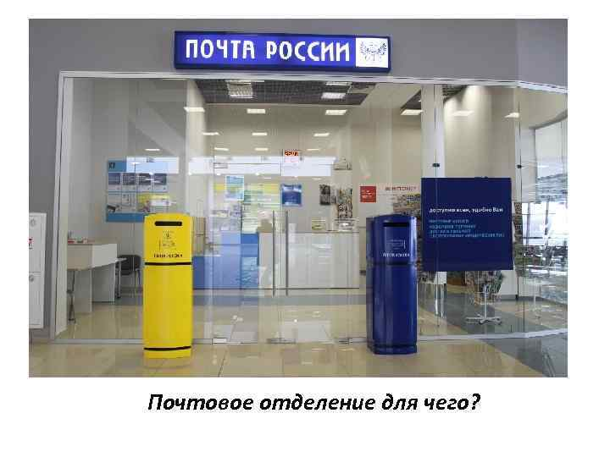
Почтовое отделение для чего?
Поупражняйтесь в объяснении значений слов. Постарайтесь составить как можно больше предложений к каждому изображению Например: это почтовое отделение, оно нужно для того, чтобы принимать и отправлять посылки, бандероли, письма, телеграммы и открытки, денежные переводы; для того, чтобы продавать газеты и журналы и т. д.

Slide 7
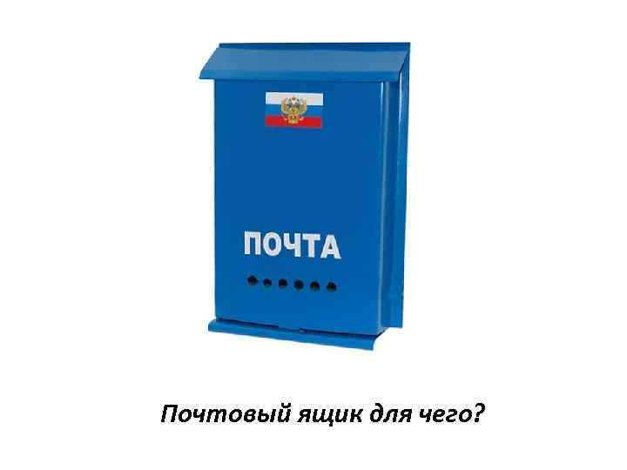

Почтовый ящик для чего? (для сборки писем или доставки почтовой корреспонденции)
Что можно делать с посылкой? (собирать, упаковывать, подписывать, отправлять, взвешивать , получать, распаковывать)
Notes:
Для сборки писем или доставки почтовой корреспонденции

Slide 8



Что можно делать с письмом?
Что можно делать с газетой

Slide 9
1. Дидактическая игра «Закончи предложение».
Почтальон принес письмо (кому?) — маме, сестре ... (дательный падеж имен существительных).
Что мы нашли в почтовом ящике? — газету, открытку ... (винительный падеж имен существительных).
Чего не стало в почтовом ящике? — газеты, журнала ... (родительный падеж имен существительных).
2.Дидактическая игра «Подбери признак»:
открытка (какая?) — праздничная, поздравительная ... .
Журнал (какой?) красивый, яркий, интересный………. Газета (какая?) тонкая, интересная, большая…… Марка (какая?) маленькая, цветная, красивая………

Slide 10
- Посмотреть мультфильмы: «Каникулы в Простоквашино», «Снеговик – почтовик», «Почта»
- Рассмотреть открытки, марки, письма из домашнего архива

Slide 11

Отгадать загадку.
Заклеили клеем прочно и ко мне прислали срочно.
Я его не пожалею, получу и вмиг расклею. (Письмо, конверт).
Задание. Выложить из спичек фигурку - конверт.

Slide 12
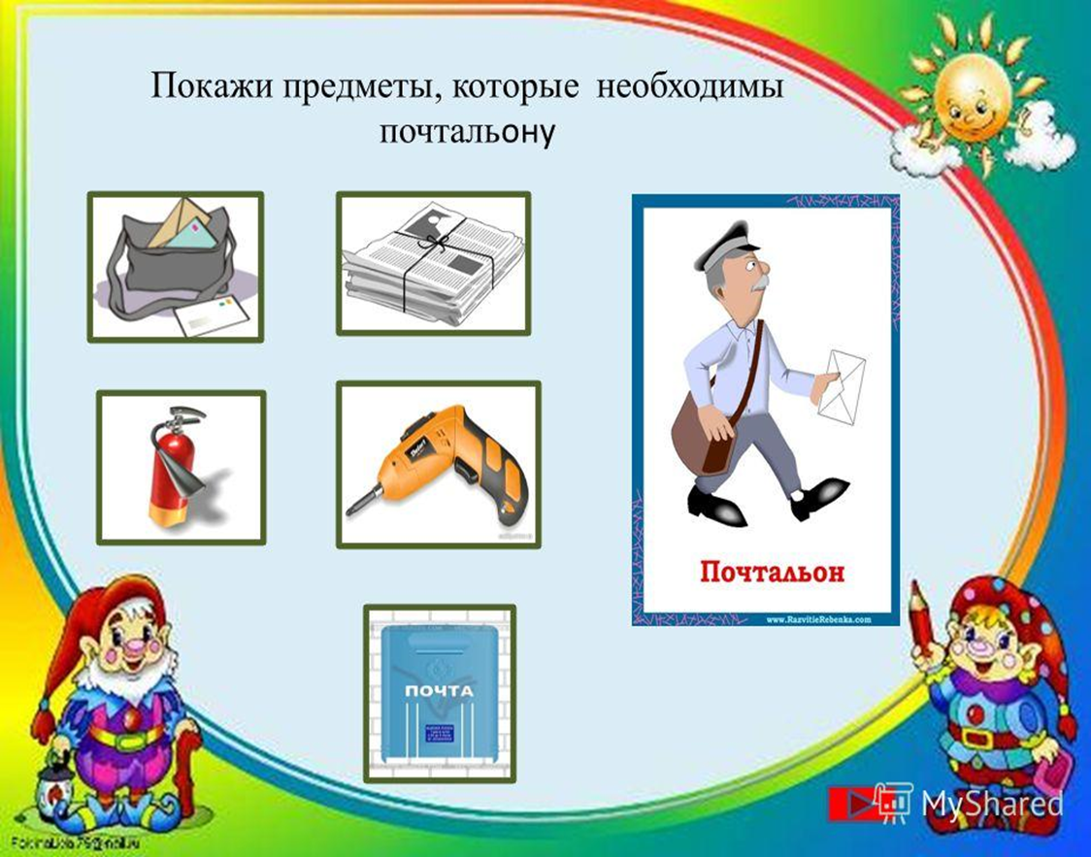

Slide 13


